Slide 1

实验四混凝土配合比设计
土木工程系
一 实验目的
1.掌握混凝土配合比设计的基本方法。
2.学习如何测定混凝土拌合物的基本性能。
3.为混凝土力学性能实验准备试件

Slide 2
二 实验安排
土木工程系
1)4-6人为一小组,全班分成4个小组。
2)混凝土强度等级建议选C30自密实混凝土、C80高强泵送混凝土，同学也可以自选其它强度等级。
3)混凝土实验用量按20升计算,成型试件如下:
100×100×100 3条
100×100×400 1条
4)抗压强度测试R₇ 和R 28 其它性能测14天。

Slide 3
三 实验室提供的原材料
土木工程系
1)水泥:
制造厂: 北京水泥厂 京都P.O 42.5 28天实际强度 55.0MPa,
2)砂
产地 : 昌平 细度模数: 2. 2 粗砂
表观密度:2.63g/cm³
3)石
产地 :门头沟 最大粒径: 20mm
表观密度:2.70g/cm³

Slide 4
三 实验室提供的原材料
土木工程系
4)掺合料
A 粉煤灰 产地 :元宝山 Ⅰ级灰
B 硅粉 北京 S02含量大于90%
5) 减水剂:聚羧酸减水剂（固体含量20%）
C30:掺量0.8% 减水率:15%
C80:掺量1.5% 减水率:30%

Slide 5
四.高强泵送混凝土的配制
土木工程系
1.高强泵送混凝土配制的技术措施
1)水泥的选择
2)掺合料的选用
3)减水剂的选用
4)砂率的选择
5)骨料的选用

Slide 6
2.硅粉掺合料对混凝土强度的影响
土木工程系
硅粉的增强机理分析
1)硅粉的主要特点
A活性SiO₂含量高,颗粒特别细,粒径约为0.1-0.3μm,为水泥颗粒径的1/100—1/300.
B加入一定量的硅粉,可增加CSH凝胶的数量,减少不利于界面粘接的Ca(OH)₂数量,混凝土的过度区界面粘接得到了加强,混凝土的强度得到提高。

Slide 7
3.高效减水在配制高强泵送混凝土中的作用
土木工程系
1)高效减水剂由于具有高的减水作用，可赋予混凝土拌合物大的流动性，满足泵送施工的要求。
2)在满足混凝土泵送施工的情况下，可以降低混凝土的水灰比，从而提高混凝土的抗压强度。
3)掺入缓凝高效减水剂，可以满足混凝土泵送施工中保塑性的要求（即混凝土的塌落度损失要小）。

Slide 8
4.高强泵送混凝土对骨料的要求
土木工程系
1高强泵送混凝土对砂子的要求
1)粗细
2)级配
3)含泥量
2.高强泵送混凝土对石的要求
1)最大粒径
2)抗压强度
3)级配

Slide 9
五.自密实混凝土的配制要求
1)自密实混凝土的特点
2) 工作性指标
3)自密实混凝土的材料优选
A 水泥 B砂 C石 D 掺合料 E外加剂
4)混凝土配合比参数建议
A 总胶结料 B 单方用水量 C 砂率

Slide 10
六 实验内容
土木工程系
1混凝土拌合物和易性实验
1）测试塌落度和塌落扩展度，观察粘聚性和 保水性
2)测试混凝土拌合物的表观密度
2 混凝土配合比调整
1）塌落度调整
2）强度调整

Slide 11
六 实验内容
土木工程系
3成型试件
4编号、拆模、送标养室。
5 混凝土抗压试验
1）加荷速度的选取
＜C30 0.30---0.50MPa/S
≥C30 0.50—0.80 MPa/S
≥C60 0.80—1.0 MPa/S

Slide 12
5混凝土抗压强度试验
土木工程系
2）换算系数 100×100×100 (mm) 0.95
150×150×150(mm) 1.00
200×200×200(mm) 1.05
当混凝土强度等级≥C60时,宜采用标准试件; 使用非标准试件时,尺寸换算系数应由实验确定。
单位: MPa N/ mm²

Slide 13
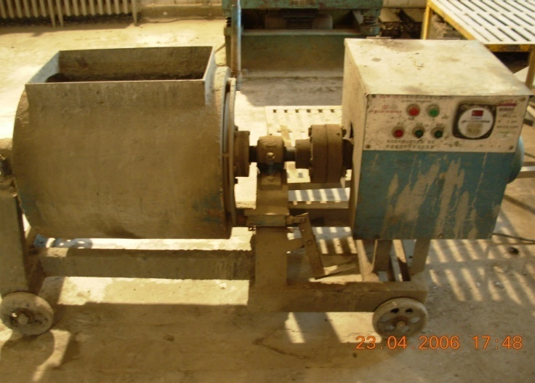
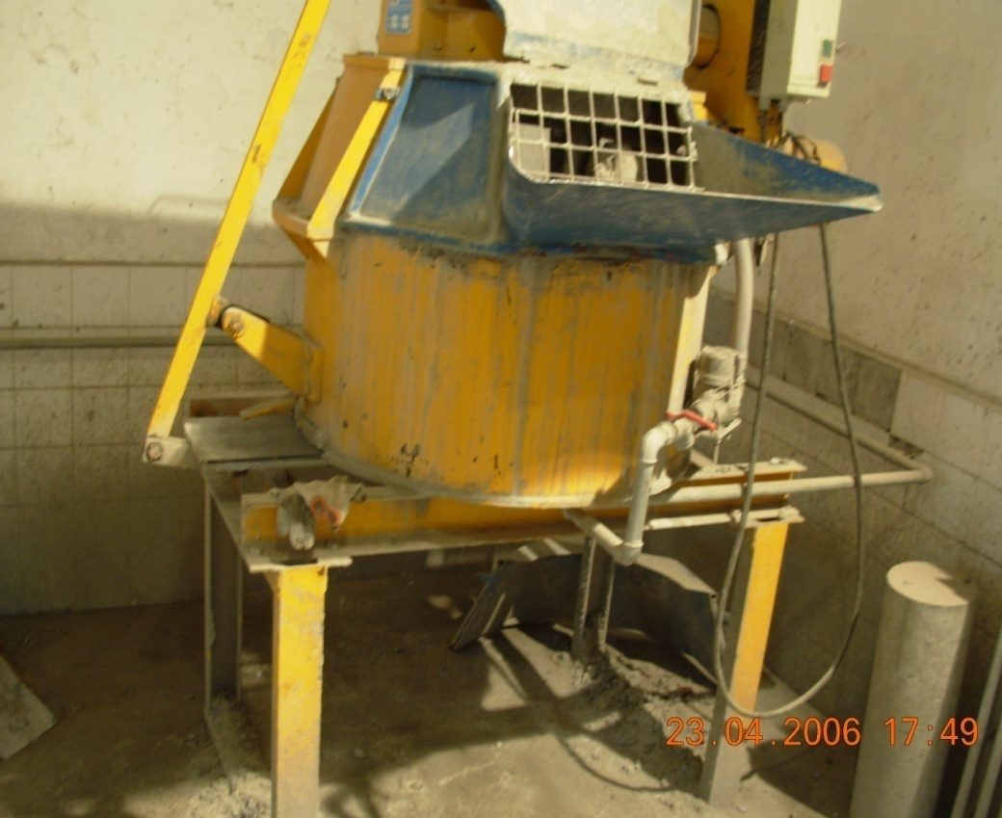
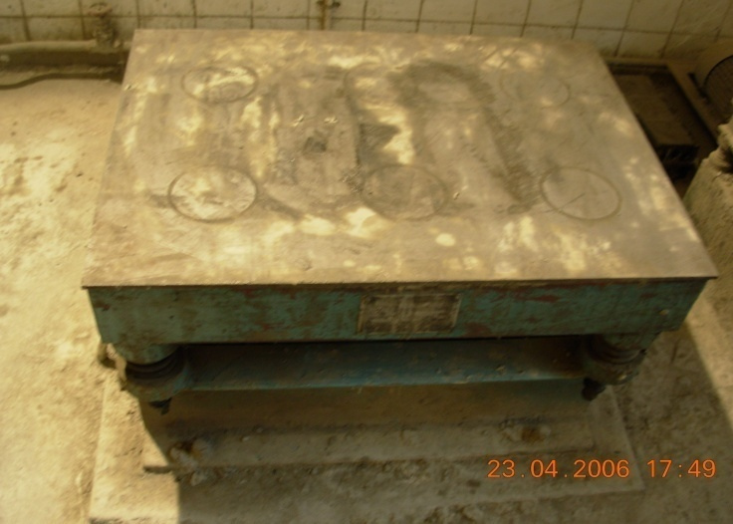
混凝土搅拌机和混凝土振动台
土木工程系

Slide 14
高强泵送混凝土的工作性（可泵性)试验
土木工程系
高强泵送混凝土的工作性（可泵性）用传统的稠度试验测定塌落度和扩展度不足以全面反映混凝土的可泵性。往往是减水剂减水率越高，混凝土拌合物流动性越大，测定的塌落度越小。所以高强泵送混凝土的和易性应采用下列方法：
A用塌落度筒测定拌合物的塌落度SL 、扩展度D；
B用倒置的塌落度筒测定筒内拌合物自由下落的 排空时间ts;
C用L型流动度仪测定混凝土拌合物的流速υ。

Slide 15
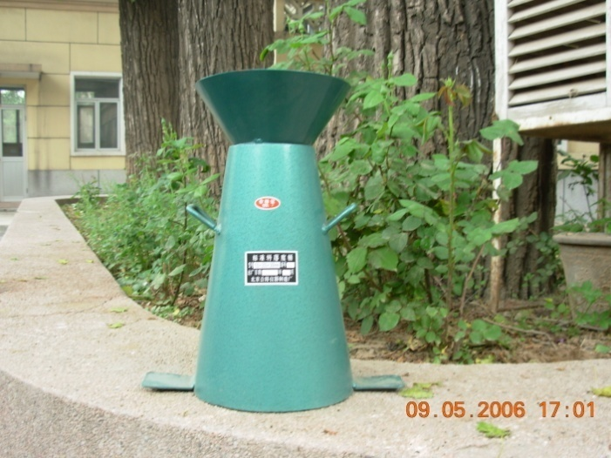
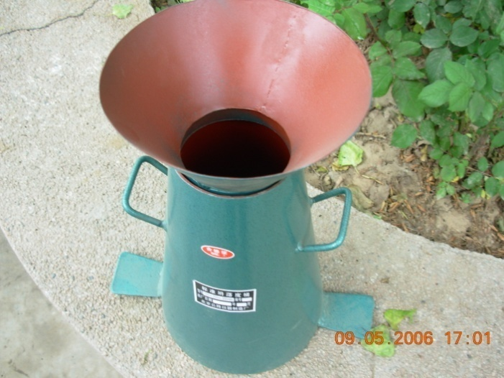
塌落度筒
土木工程系
塌落度筒
截头圆锥形,由薄钢板或其它金属板制成,形状如上图。
尺寸：上口100mm,下口200mm，高300mm 。

Slide 16
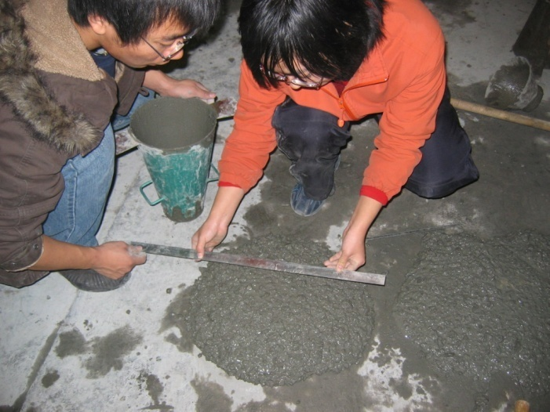
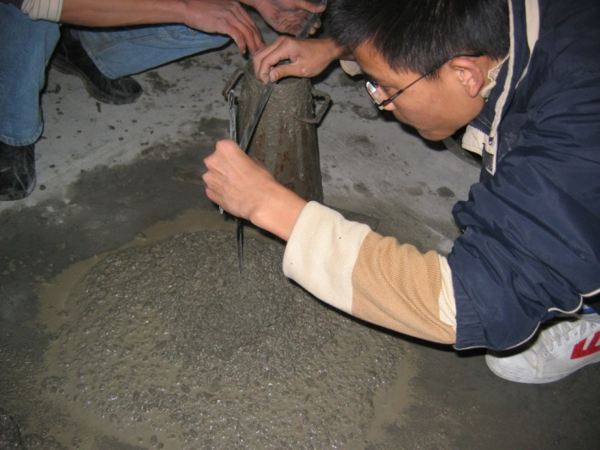
混凝土拌合物性能实验
土木工程系
混凝土塌落度和塌落扩展度测定

Slide 17
2用倒置的塌落度筒测定筒内拌合物自由下落的排空时间ts;
土木工程系
用倒置的塌落度筒测定筒内拌合物自由下落的排空时间，适用于塌落度不小于140mm的拌合物。粗骨料的粒径不应大于25mm。
A 仪器设备
B试验步骤
C结果分析
如ts在5—25S范围内且扩展度D大于500 mm，则可认为工作性（可泵性）良好；如ts小于5 S或大于25S，应调整混凝土的配合比或采取其他措施。

Slide 18
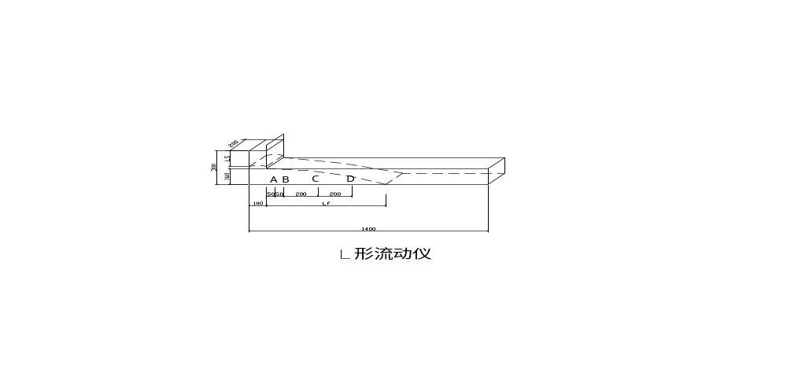
高强泵送混凝土流动性检测
土木工程系
L型流动度仪

Slide 19
用L型仪测定拌合物流速试验
土木工程系
C 结果分析
计算拌合物流速（以mm/s计）
υ₁=（100-50）/t₁；υ₂=（100-50）/t₂
υ₃=（100-50）/t₃；式中t₁ 、 t₂和t₃分别为拌合物从图中A至B、B至C、C至D的通过时间（S）。根据不同的需要，可选择任一υ值表示试验结果（如拌合物较粘稠，而只能测得υ₁时，则以υ₁表示结果；如拌合物流动性较大，则以υ₂或υ₃表示结果）。

Slide 20
4．自密实混凝土工作性评价
土木工程系
1）自密实混凝土拌合物工作性检测方法与指
标
对自密实混凝土拌合物工作性的检测括：
A 填充性检测
B 间隙通过性检测
C 抗离析性检测

Slide 21
拌合物工作性检测方法与指标要求
土木工程系
序号 | 检测方法 | 指标要求 |  |  | 检测性能
1 | 塌落扩展度 （SF） | Ⅰ级 | 650mm≤SF≤750 mm |  | 填充性
 |  | Ⅱ级 | 550 mm≤SF＜650 mm
2 | T₅₀₀流动时间 | 2S≤T₅₀₀≤5S |  |  | 填充性
3 | L型仪 （H₂/H₁） | Ⅰ级 | 钢筋净距 40 mm | H₂/H₁≥0.8 | 间隙通过性 抗离析性
 |  | Ⅱ级 | 钢筋净距 60 mm
4 | U型仪(△h) | Ⅰ级 | 钢筋净距 40 mm | △h≤30 | 间隙通过性 抗离析性
 |  | Ⅱ级 | 钢筋净距 60 mm
5 | 拌合物稳定性 跳桌试验(f_{m}) | f_{m}≤10% |  |  | 抗离析性

Slide 22
自密实混凝土工作性评价
土木工程系
（1）自密实混凝土拌合物填充性由塌落扩展度或T500流动时间检测。
（2）自密实混凝土拌合物间隙通过性由L型仪或U型仪检测。
（3）自密实混凝土拌合物抗离析性由L型仪、U型仪或拌合物稳定性跳桌试验检测。

Slide 23
1）塌落扩展度、T500流动时间试验方法
土木工程系
B试验步骤
C试验记录
(1)自提起塌落度筒开始立即读表并记录混凝土扩散至500mm圆圈所需要的时间.( T500单位秒).
(2).用钢尺测量混凝土扩展后最终的扩展直径,测量在相互垂直的两个方向上进行,并计算两个所测直径的平均值(单位:秒)
(3) 观察最终塌落后的混凝土的状况,如发现粗料在中央堆积或最终扩展后的混凝土边缘有较多水泥浆析出,表示此混凝土拌合物抗离析性不好,应予记录。

Slide 24
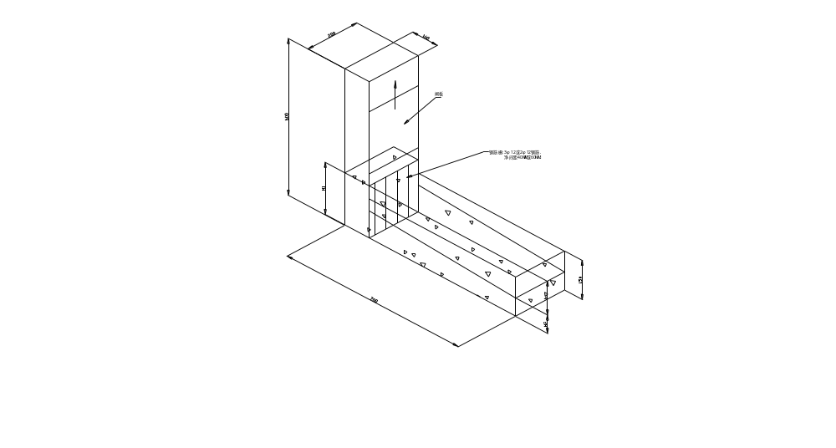
2）L型仪试验方法
土木工程系
L型仪

Slide 25
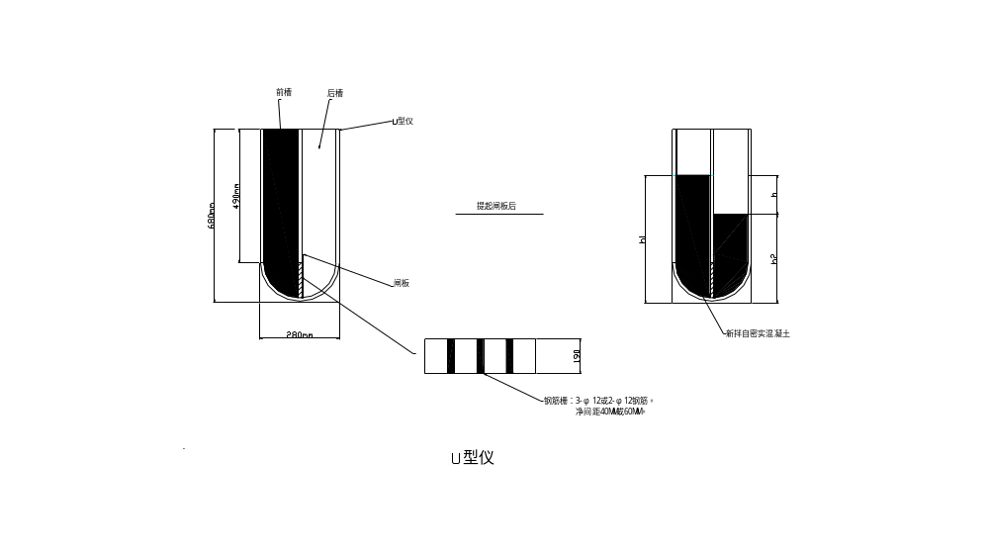
U型仪试验方法
土木工程系

Slide 26
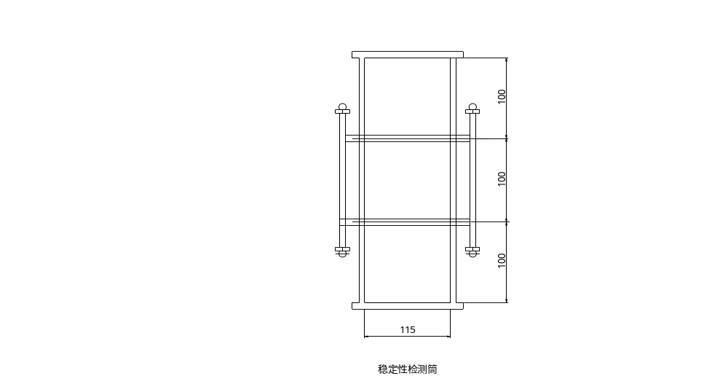
拌合物稳定性跳桌试验方法
土木工程系

Slide 27
七.要求和建议
土木工程系
1.下周实验课之前同学根据自己选定的配合比查阅相关资料完成配合比计算。周日之前把配合比发给我。
2. 按要求计算出20升材料用量。要会调整混凝土的和易性。
3. 混凝土和易性试验方法要认真看书,要熟练的测定混凝土的塌落度和扩展度。
4. 根据砂子的含水率换算实际秤量数.

Slide 28
五.要求和建议
土木工程系
5. 混凝土搅拌加料顺序
6. 混凝土成型时振捣注意事项
7. 试件编号S11(C30,C80。组号，日期）
8. 实验过程中注意安全.

